Slide 1



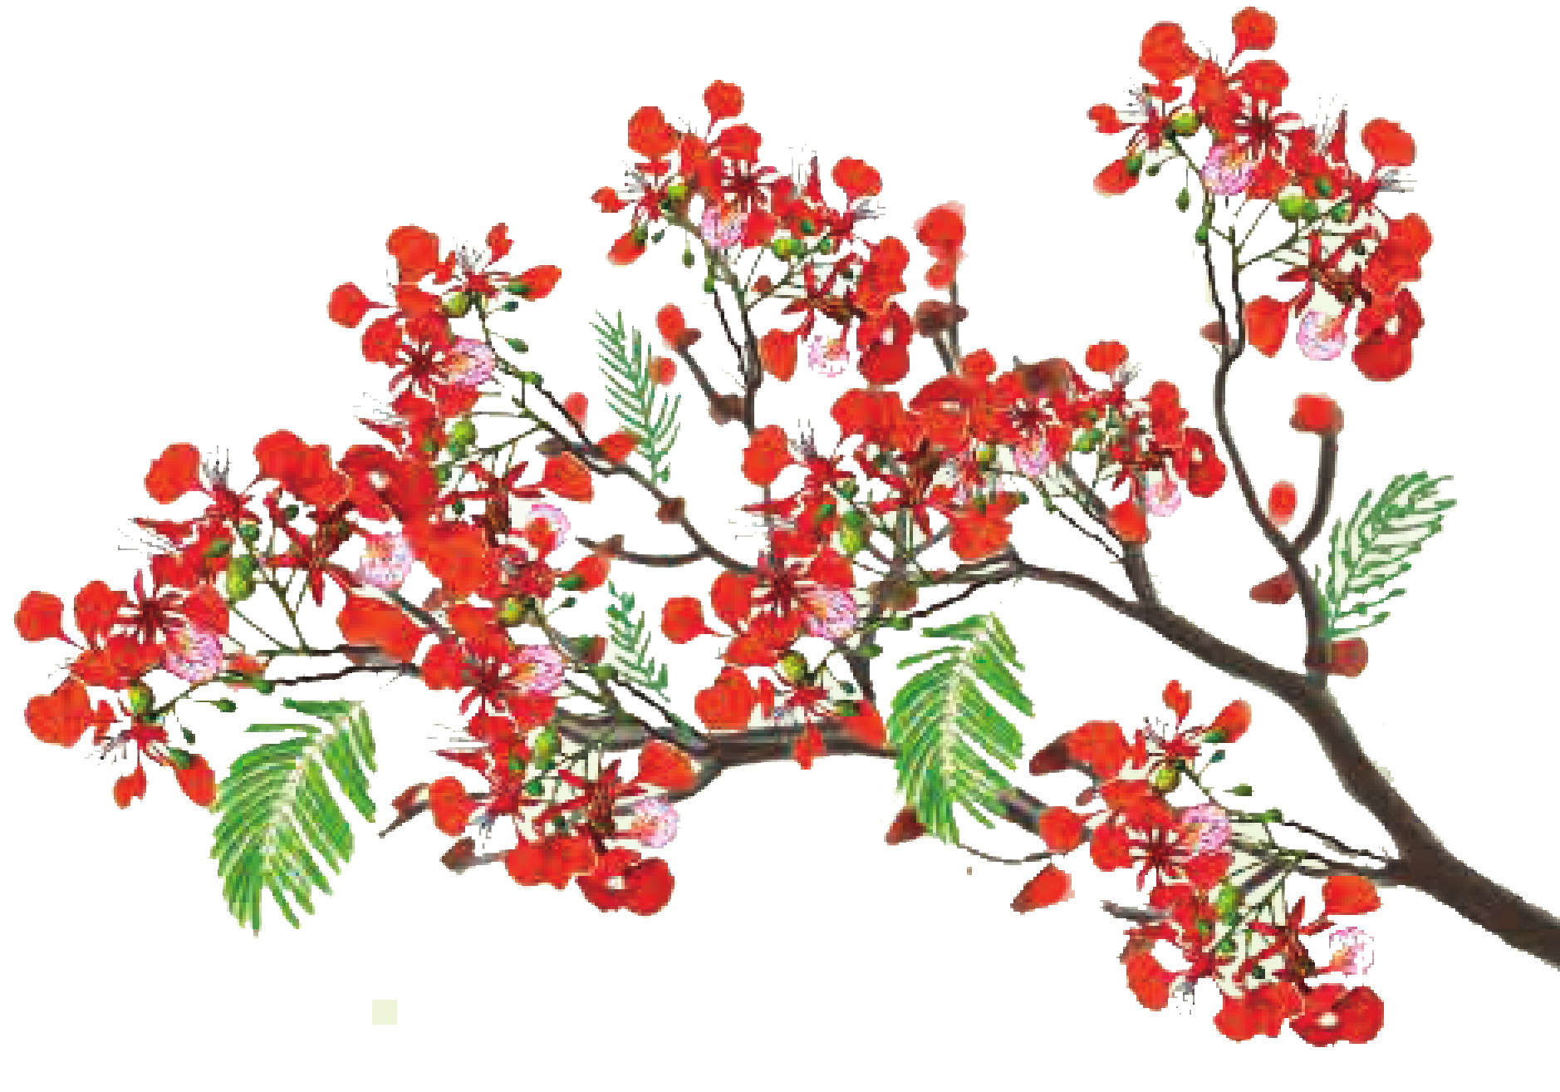
TIẾT 31
HỌC HÁT BÀI: EM YÊU MÀU HÈ QUÊ EM
Nhạc và lời: Trần Minh Đặng

Slide 2
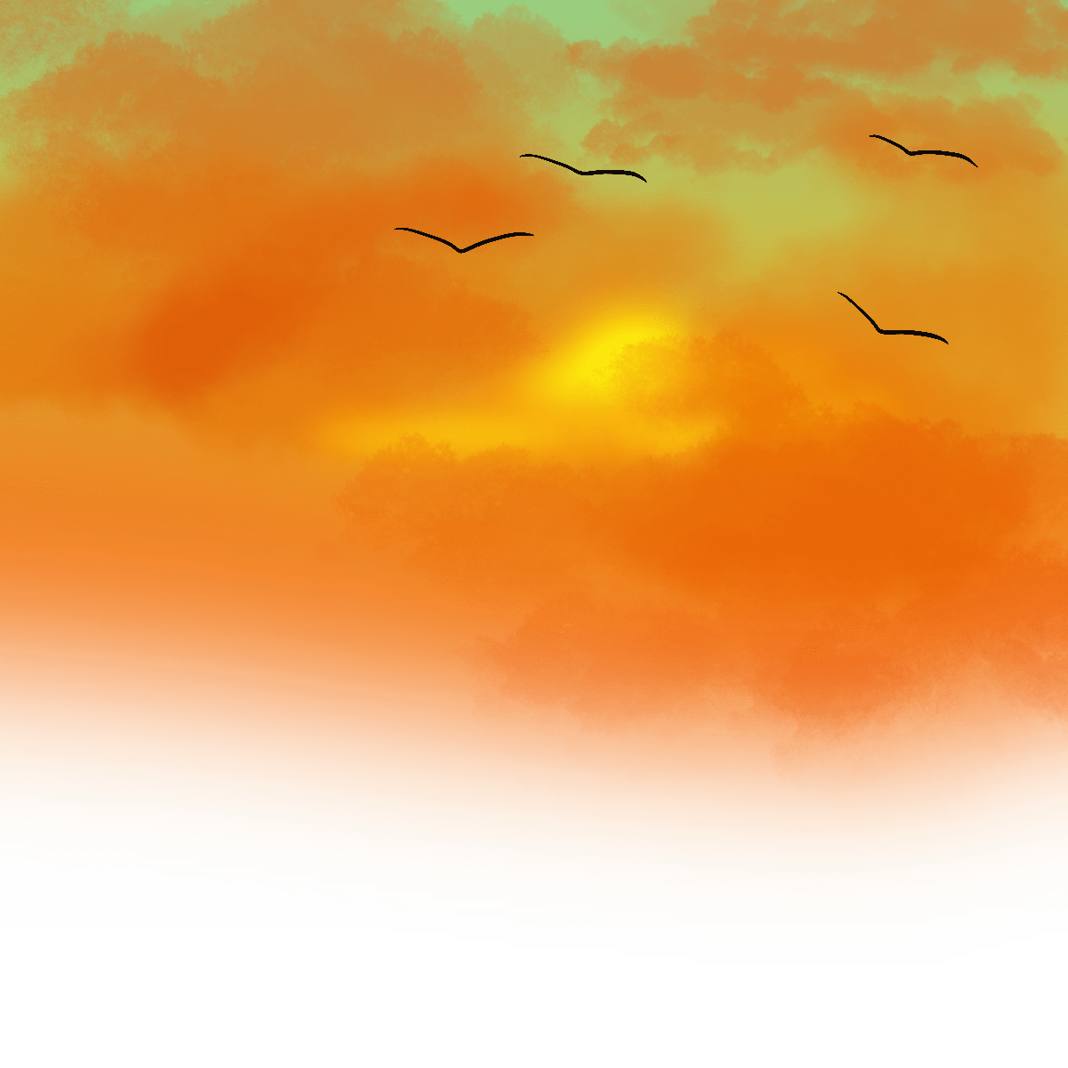
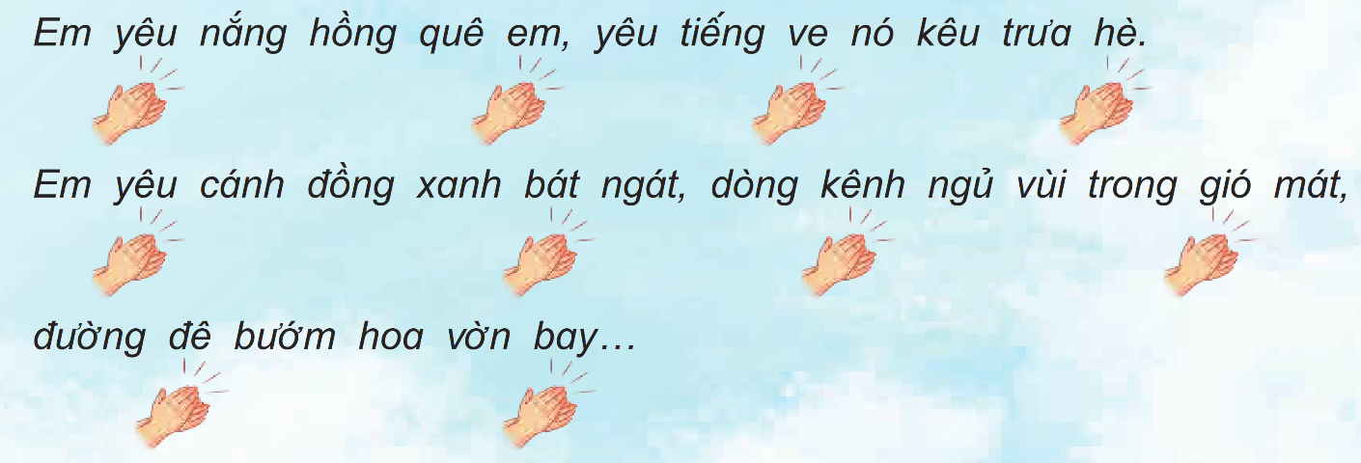
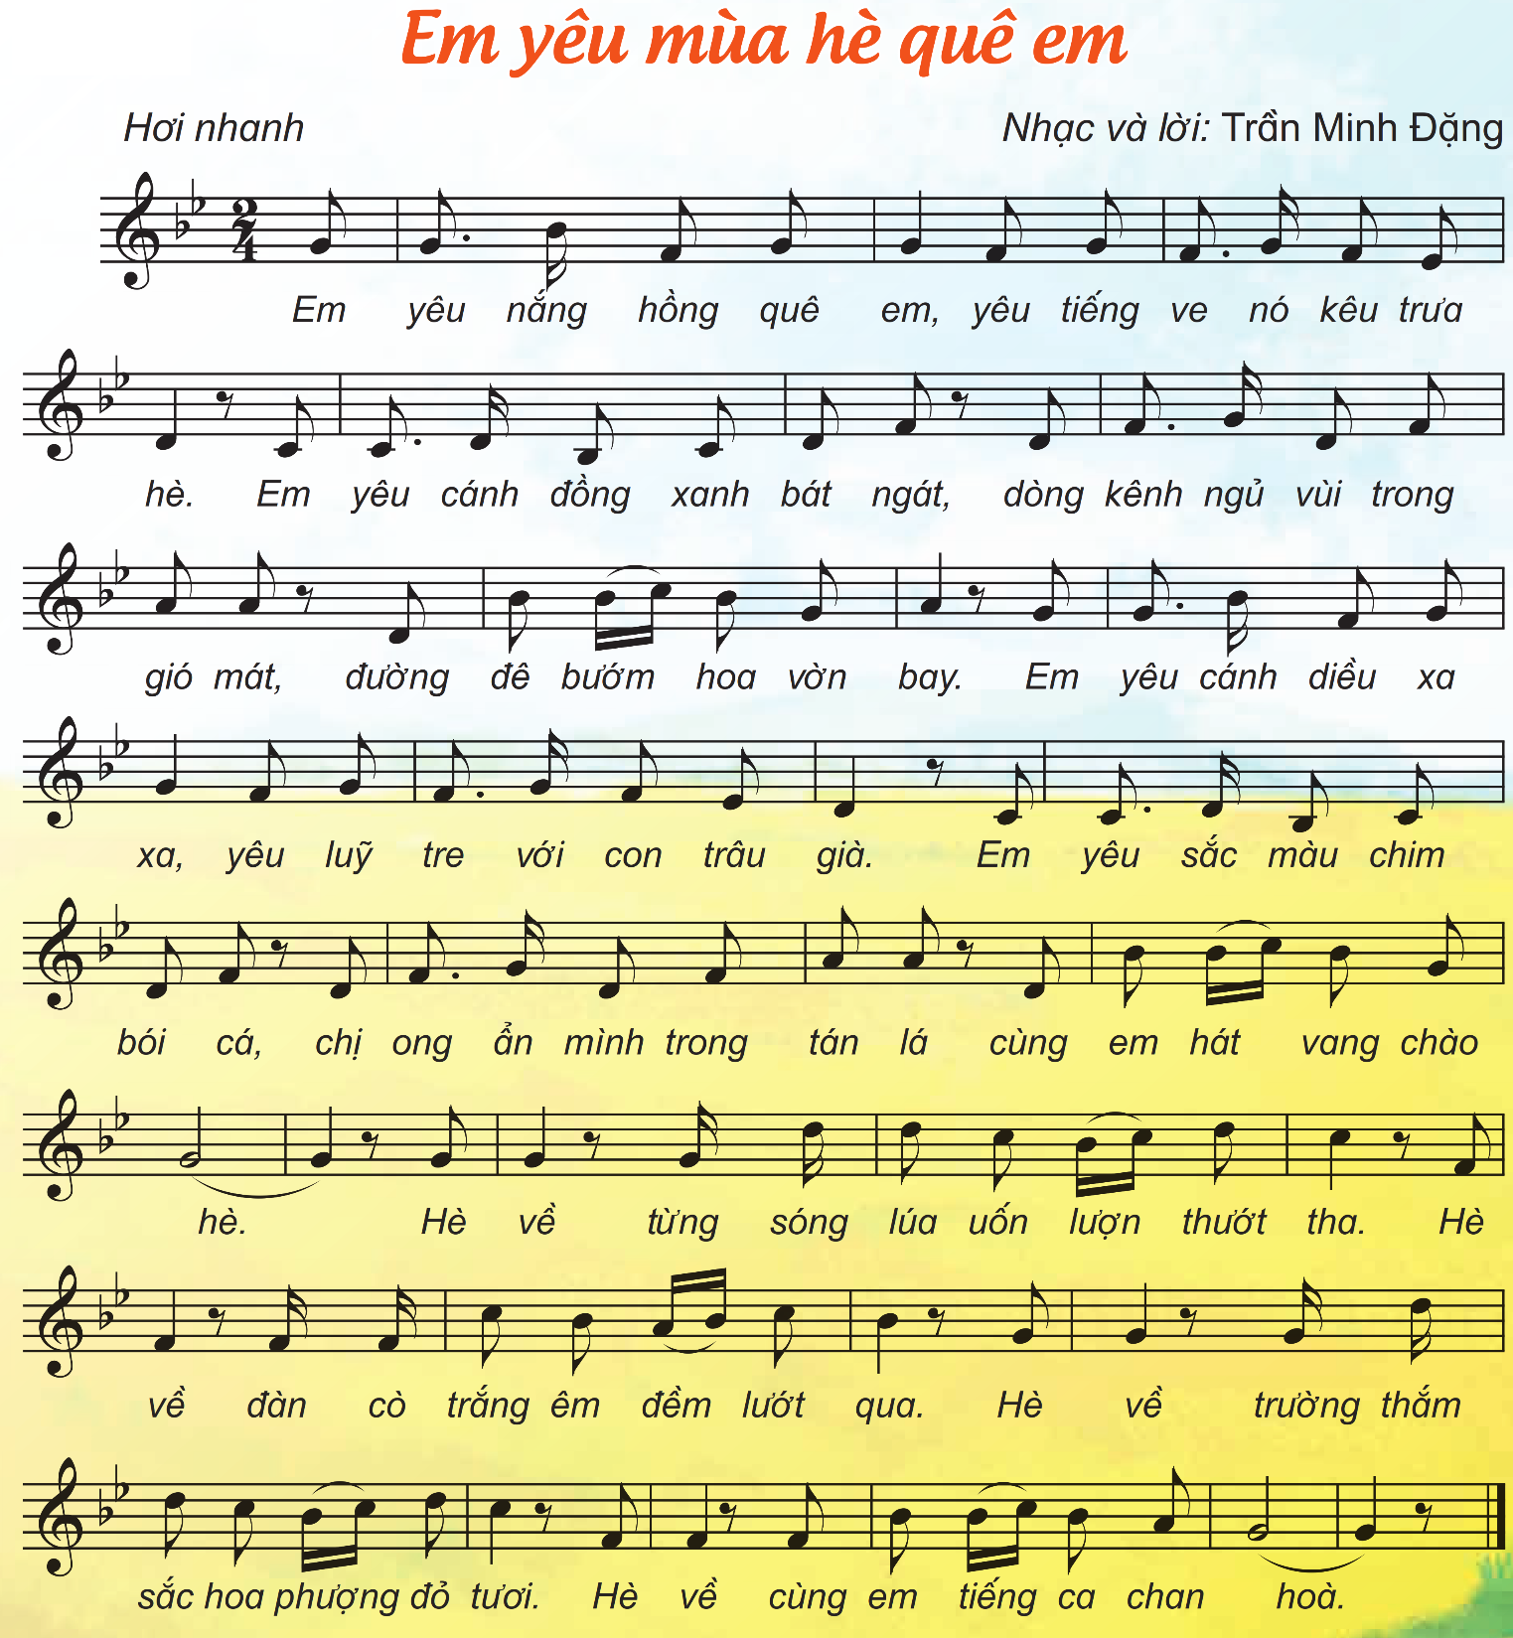

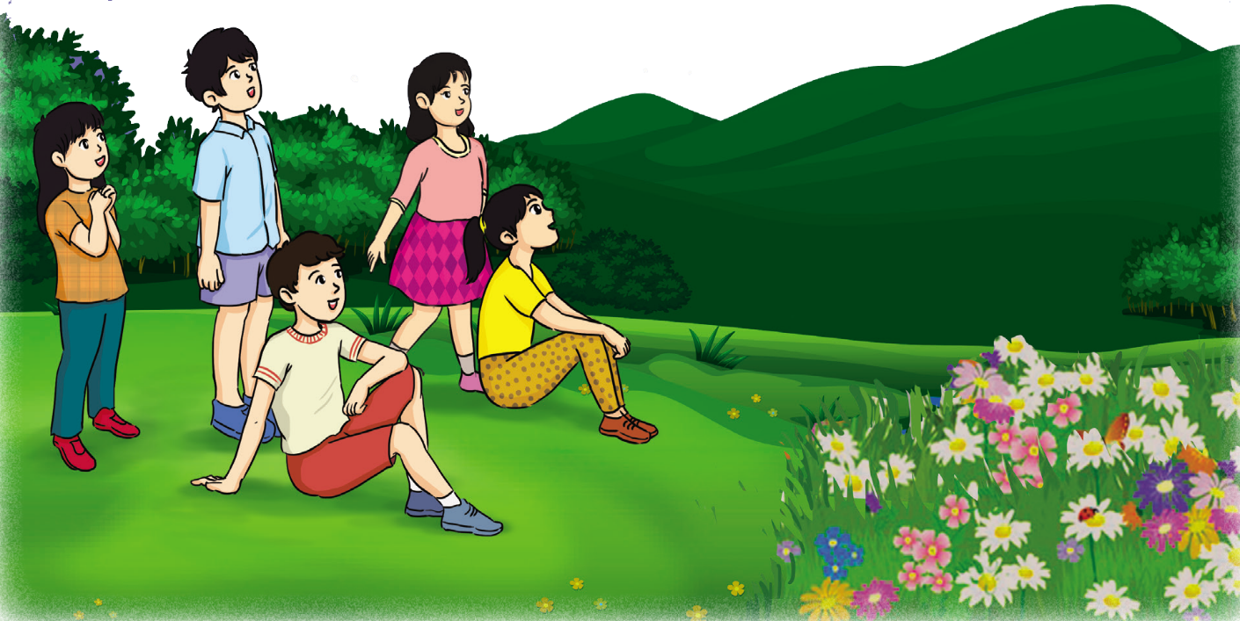
Hát vỗ tay theo nhịp

